Slide 1
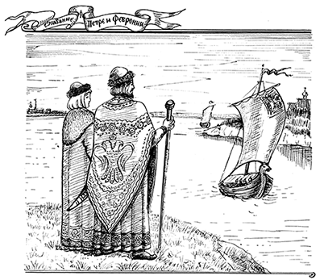
Повесть о Петре и Февронии Муромских
Petra Chalupová
391690

Slide 2
Повесть о Петре и Февронии Муромских
полное оригинальное название: «Повесть о жития новых Муромских святых чудотворцев, благоверного, и преподобного, и достойного похвалы князя Петра, названного во иночестве Давидом, и супруги его, благоверной, и преподобной, и достойной похвалы княгини Февронии, названной во иночестве Ефросиниеи»
повесть написана в 16 веке Ермалаем-Еразмом
сохранилось около 150 списков повести во множестве вариантов

Slide 3
О повести
повесть стала гимном супружеской любви и верности
о муромских святых чудотворцах очень любил читать русский народ
влияние на формирование Китежской легенды
относится к жанру «жития», но по содержанию, и по форме резко расходилось
жанр не находит себе соответствий ни с исторической повестью, ни с агиобиографией

Slide 4
О повести
повесть состоит из четырех новелл, объединенных трехчленной композицией и идеей всемогущества любви
не связана с какими-либо конкретными историческими событиями
Композиция жития: Рождение святого. Жизнь святого в родительском доме. Решение служить Богу. Уход из родительского дома. Одинокая жизнь в лесу, служение Господу, приход других отшельников и основание монастыря. Прижизненные чудеса. Смерть святого. Посмертные чудеса

Slide 5
Темы повести
тема социального неравенства; когда личный конфликт разрешен благодаря мудрости Февронии, возникает новый, политиче­ский
идея «самодержавной» княжеской вла­сти, повесть резко осуждает своеволие боярства
политический конфликт князя и боярства разрешен жизненной практикой

Slide 6
Сказочные элементы
«Повесть о Петре и Февронии Муромских» сочетает в себе элементы сказочного и бытового, создает яркие характеры и является образцом не только благочестивого жития святых, но и народной мудрости, добрых семейных отношений и идеалом русского народа
сказочный зачин
сказочный герой - змей-искуситель
добро побеждает зло, как в любой волшебной сказке
волшебные помощники – это Агриков меч

Slide 7
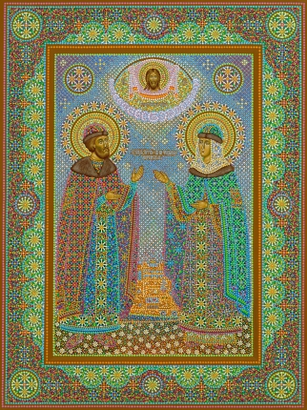
Главные герои
Феврония – любящая, добрая, мудрая, умная, сильная духом крестьянка
Пётр – любящий, смелый, добрый, не бросает в беде

Slide 8
Сюжет
Муром – город, в котором правил князь Павел
к его жене летал змей-насильник, который для посторонных принимал облик Павла
его жена Павлу об этом сказала и оба думали, как избавиться от насильника – наконец её освобождает князь Пётр при помощи Агрикова меча
Пётр – брат Павла
появляется крестьянка Феврония, которая излечит Петра и Пётр в неё влюбится
сила любви Февронии очень велика, Феврония настолько сильна духом, что разгадывает мысли встреченных ею людей

Slide 9
Сюжет
они вышли замужем
Павел умер, и Петр стал править Муромом
бояре не любили княгиню Февронию из-за её происхождения и наговаривали на неё Петру
наконец Пётр и Феврония уплыли из Мурома
они приплыли на берегу и пришли вельможи из Мурома и стали просить князя и княгиню вернуться, чтобы править городом
Пётр и Феврония, возвратившись, правили кротко и справедливо
они хотели умереть одновременно
после смерти Петра и Февронии люди положили тела их в отдельные гробы, но на следующий день тела их оказались в общем, заранее приготовленном ими гробу

Slide 10
Отрывок
«Мы, госпожа, все хотим, чтобы князь Петр властвовал над нами, а жены наши не хотят, чтобы ты господствовала над ними. Взяв сколько тебе нужно богатств, уходи куда пожелаешь!» Тогда она сказала: «Обещала я вам, что, чего ни попросите – получите. Теперь я вам говорю: обещайте мне дать, кого я попрошу у вас». Они же, злодеи, обрадовались, не зная, что их ждет, и поклялись: «Что ни назовешь, то сразу беспрекословно получишь». Тогда она говорит: «Ничего иного не прошу, только супруга моего, князя Петра!» Они же ответили: «Если сам захочет, ни слова тебе не скажем».

Slide 11
Что сказал Дмитрий Сергеевич Лихачёв
«…это повесть о любви – сильной, непобедимой, «до гроба». Буря страстей . . . сменяется в «Повести…» тишиной умиротворённого самоуглубления, эмоциональностью. Феврония подобна «тихим ангелам» Андрея Рублёва. Она мудрая дева.Она готова на подвиг самоотречения. Между её чувством ума и волей нет конфликта: отсюда та необыкновенная «тишина» её образа…»

Slide 12
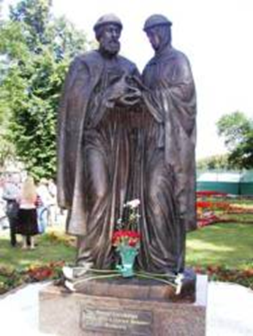
Спасибо за внимание!

